Slide 1
Architettura dei Calcolatori: Latch & Flip-Flop SR
"640 Kbytes should to be enough for anybody”
(cit. Bill Gates, 1991 -- FAKE --)
Raffaele Montella, PhD
http://raffaelemontella.it raffaele.montella@uniparthenope.it

Slide 2
Privacy
Non è consentita alcuna registrazione audio o video con qualsiasi mezzo analogico o digitale senza l’espressa autorizzazione del docente.
Allo stesso modo non è consentita la pubblicazione di immagini/video/audio su social network

Slide 3
Sommario
Introduzione agli elementi di memoria
Cenni storici
Il flip-flop Set/Reset
Conclusion

Slide 4
Macchina Sequenziale: architettura generale
x₁
x₂
x_{n}
z₁
z₂
z_{n}
RETE
COMBINATORIA
Ω, w
Ingressi
Uscite
Stato Presente S^{t}
y₁
Y₁
Stato Prossimo S^{t+1}
FF₁
y₂
Y₂
FF₂
y_{k}
Y_{k}
FF_{k}
Registri di stato

Slide 5
Elementi di memoria
I circuiti elettronici capaci di memorizzare un singolo bit sono essenzialmente di due tipi:
LATCH
FLIP-FLOP
“un circuito che mantiene qualsiasi stato di uscita risultante da un segnale di ingresso momentaneo fino a quando non viene ripristinato da un altro segnale.”
“un circuito che ha due stati stabili e può essere utilizzato per memorizzare le informazioni sullo stato: è un multivibratore bistabile.”

Slide 6
Elementi di memoria
Ciascuno di questi circuiti è caratterizzato dalle seguenti proprietà:
è bistabile: a secondo dell’ingresso memorizza 0 o 1 che mantiene (stati stabili) in assenza di input;
ha due output (etichettati Q e Q) che sono sempre l’uno il complemento dell’altro

Slide 7
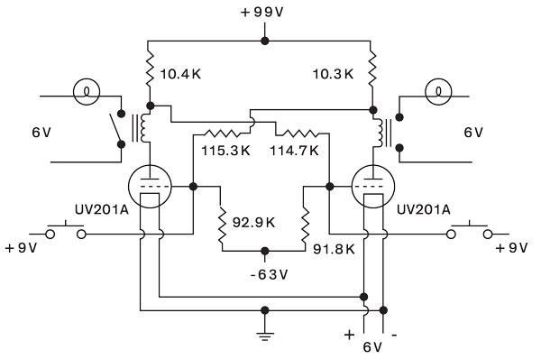
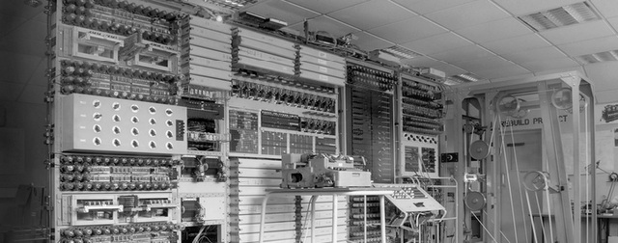
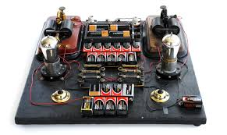
Storia
Il primo flip-flop elettronico fu inventato nel 1918 dai fisici britannici William Eccles e F. W. Jordan.
Inizialmente era chiamato circuito trigger Eccles-Jordan e consisteva di due elementi attivi (valvole a vuoto).
Il progetto è stato utilizzato nel 1943 dal computer Colossus destinato a rompere i codici bellici.

Slide 8
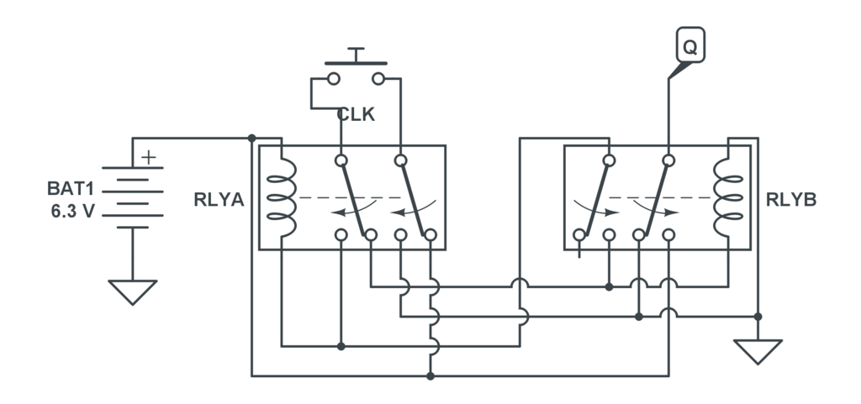
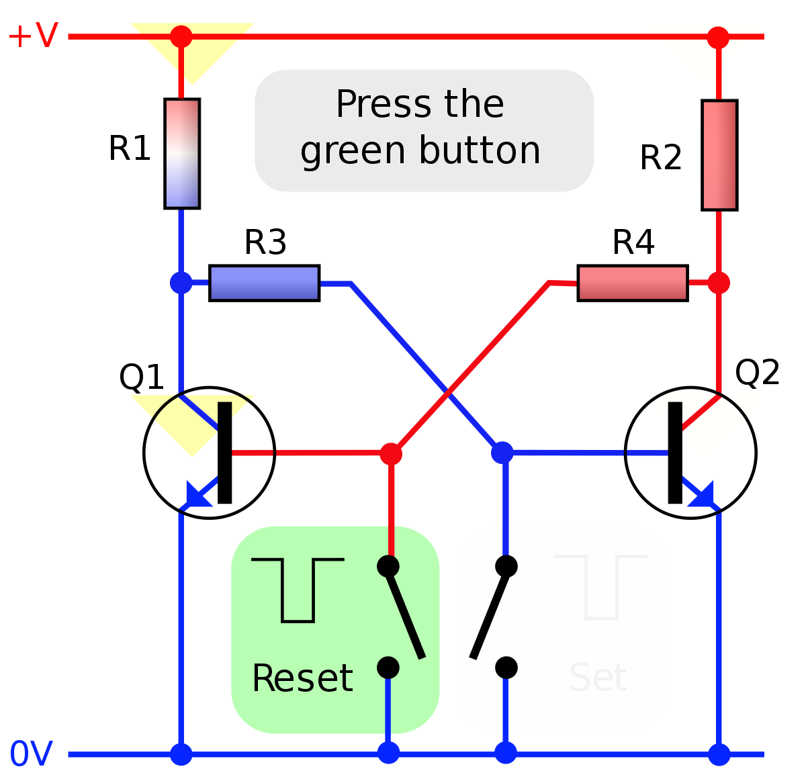
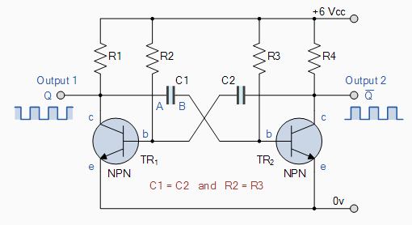
Storia
I primi flip-flop erano conosciuti in vari modi: come circuiti trigger o multivibratori.
Il nome lo si deve al rumore causato nelle versioni elettromagnetiche.
I filp-flop a transistor erano comuni nei primi computer.

Slide 9
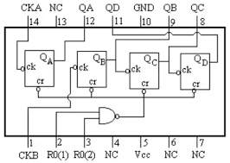
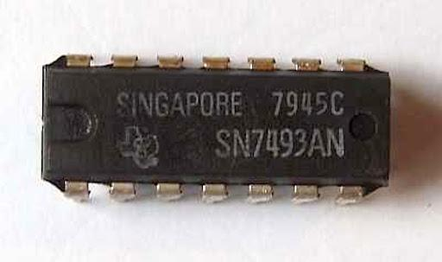
Storia
SN7493 - Contatore binario a 4 bit realizzato con 4 flip-flop di tipo JK
Ora sono implementati attraverso porte logiche.

Slide 10
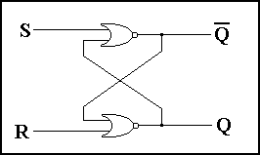
Latch Set/Reset (SR)
Realizzato con due porte NOR o due porte NAND,
è dotato di due linee di ingresso:
S (set) porta Q allo stato stabile 1 (memorizza 1);
R (reset) porta Q allo stato stabile 0 (memorizza 0);
e di due linee di uscita :
Q
Q
che sono complementari.

Slide 11
Latch Set/Reset (SR)
Q_{t} e Q_{t+1} indicano lo stato prima e dopo la commutazione di uno degli ingressi.
S R Q_{t+1}
0 0 Q_{t}
0 1 0
1 0 1
1 1 non ammesso

Slide 12
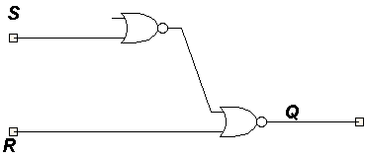
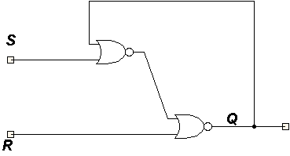
Feedback e memoria (Latch)
Per capire il funzionamento del Latch SR:
1) colleghiamo 2 porte NOR come in figura
2) aggiungiamo una connessione di feedback tale che l’uscita dell’una sia ingresso all’altra.

Slide 13
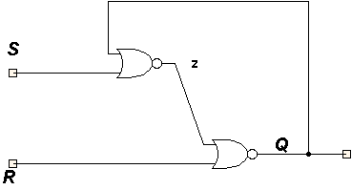
Latch Set/Reset (SR)
A causa del feedback Q è funzionalmente dipendente da se stessa.
Infatti, poiché z = S + Q e Q = R + z
si ha Q = R + (S + Q) = R ( S + Q)
Quindi Q = R ( S + Q)
Q
τ
τ
Q
La Q di destra è diversa dalla Q di sinistra a causa dei ritardi di propagazione τ.

Slide 14
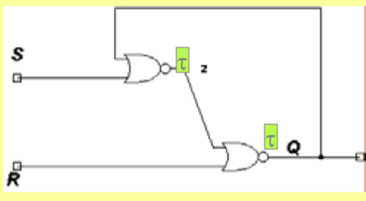
Latch Set/Reset (SR)
Tenendo conto del tempo:
Q(t) = R + (S + Q(t-1)) = R ( S + Q(t-1))
In una rete con cicli ciascuna variabile va interpretata come una forma d’onda temporale binaria (segnale binario nel tempo).

Slide 15
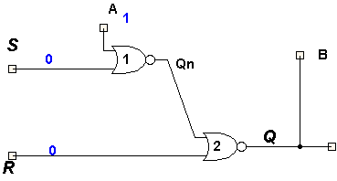
Latch Set/Reset (SR)
Spezzando il collegamento di feedback di un Latch SR, si ottiene una rete combinatoria con 2 porte NOR:
τ
τ

Slide 16
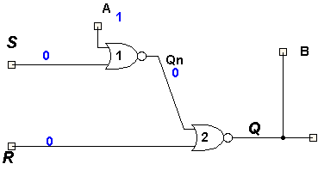
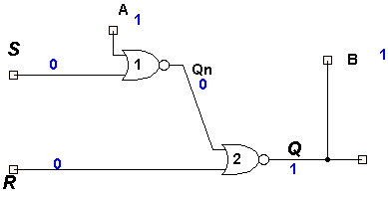
Latch Set/Reset (SR)
Cosa accade quando
R=0, S=0 ed A=1 ?
Porta 1 (dopo τ sec):
S=0, A=1 ⇒ Qn= 0
Porta 2 (dopo 2 τ sec):
R=0, Qn= 0 ⇒ Q = 1
B ≡ Q ⇒ B = 1
Il Latch mantiene
il livello logico (1).
τ
τ

Slide 17
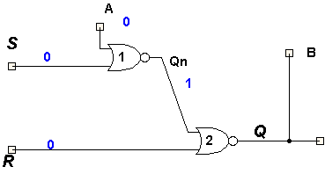
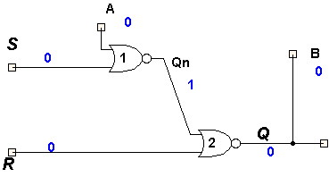
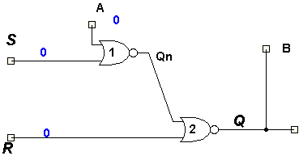
Latch Set/Reset (SR)
Cosa accade quando
R=0, S=0 ed A=0?
Porta 1 (dopo τ sec):
S = 0, A = 0 ⇒ Q_{n} = 1
Porta 2 (dopo τ sec):
R=0, Qn= 1 ⇒ Q=0
B=Q ⇒B=0
Il Latch mantiene
il livello logico (0).
τ
τ

Slide 18
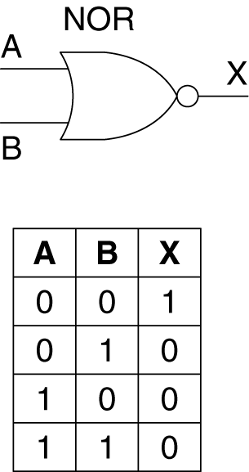
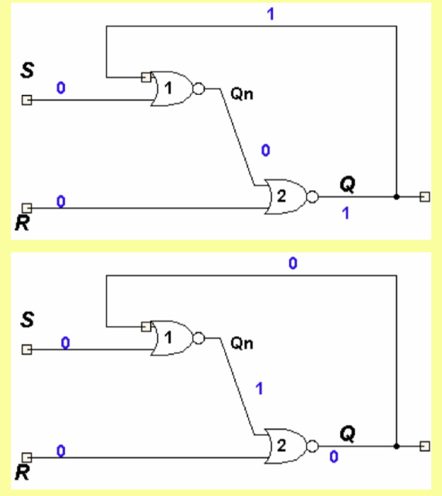
Latch Set/Reset (SR)
Per S=0 ed R=0 sono possibili 2 situazioni:
Quando R = S = 0 il segnale presente nella linea di feedback è stabile.

Slide 19
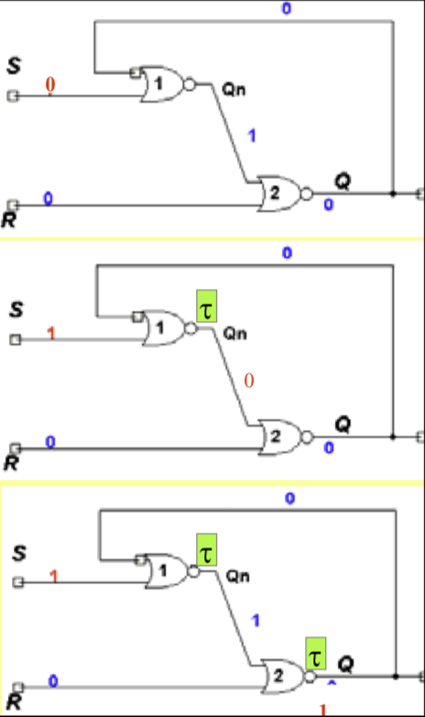
Latch Set/Reset (SR)
Ipotizzando R = 0 S = 0 Q = 0
Cosa avviene quando R rimane
invariato (R=0 ) e S passa da 0 a 1 ?
Porta 1 (dopo τ sec): S = 1 Q = 0 ⇒ Q_{n} = 0
Porta 2 (dopo 2τ sec): R=0 Q_{n}=0 ⇒ Q = 1
Come si vede anche in questo caso Q_{n}= Q
Per S=1 (Set) l’uscita Q commuta da 0 a 1
(ovvero il Latch è stato settato a 1).

Slide 20
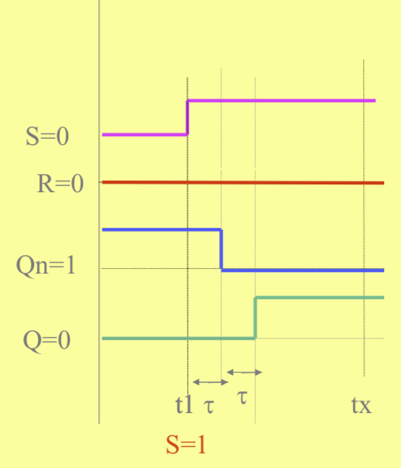
Diagramma temporale
R = 0, S = 0, Q = 0 R rimane invariato (R=0 ) e S passa da 0 a 1
La rete si trova nello stato R=0 S=0 Q=0 e al tempo t₁ S cambia S=1
Il segnale S=1 (funzione Set) ha fatto commutare l’uscita Q da 0 a 1 ovvero il Latch è stato come si dice settato a 1.

Slide 21
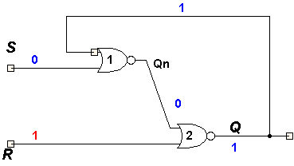
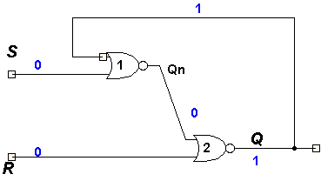
Latch Set/Reset (SR)
Cosa avviene quando S rimane invariato ( S = 0 ) e R passa da 0 a 1?
Porta 2 (dopo τ sec): R = 1 Q_{n} = 0 ⇒ dopo τ Q = 0
Porta 1 (dopo 2τ sec): S = 0, Q = 0 ⇒ Q_{n} = 1
Il segnale R=1 (funzione Reset) ha fatto commutare l’uscita Q da 1 a 0
ovvero il Latch è stato come si dice resettato.
0
τ
⁰
0
0
1
1
⁰
⁰

Slide 22
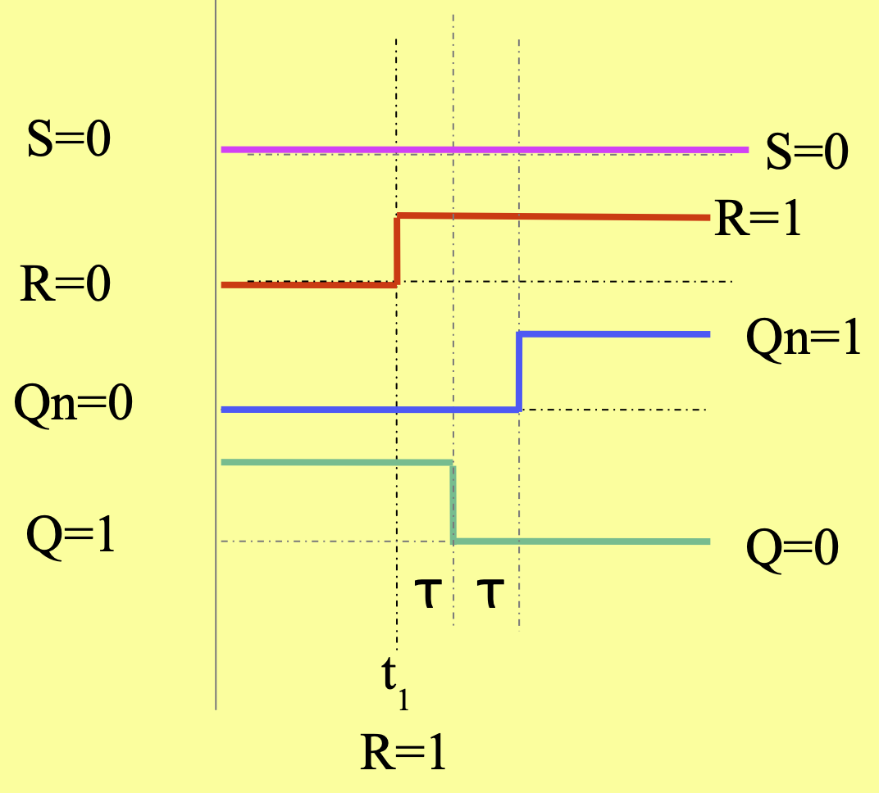
Diagramma temporale
R = 0, S = 0, Q = 0 S rimane invariato (S=0 ) ed R passa da 0 a 1
La rete si trova nello stato R=0 S=0 Q=1 e al tempo t₁ R cambia in R=1
Il segnale R=1 (funzione Reset) commuta l’uscita Q da 1 a 0 ovvero il Latch è stato resettato.

Slide 23
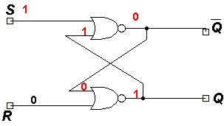
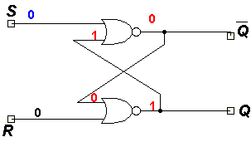
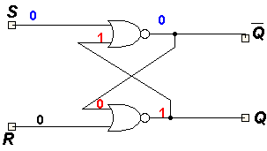
Sintesi
Tutto resta immutato se dalla
condizione
S=1, R=0, Q=1
si ritorna a
R=0,S=0:

Slide 24
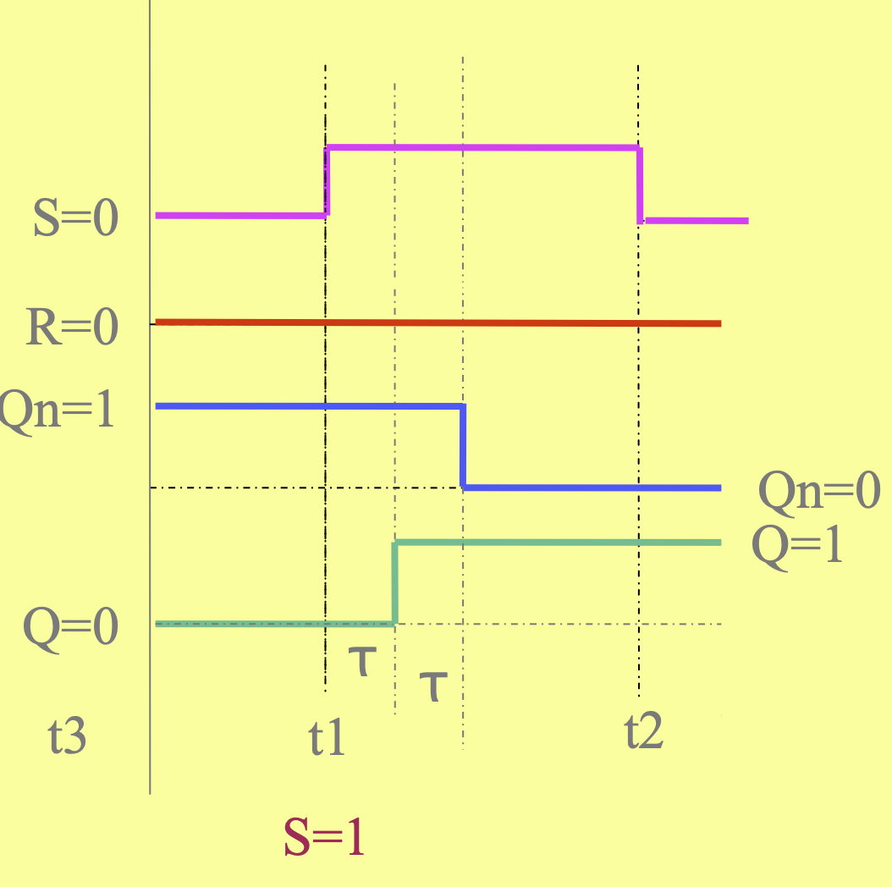
Diagramma temporale
Dalla condizione S=1, R=0, Q=1 si ritorna a S=0, R=0
Con Q = 1 il Latch memorizza il fatto che l’ultimo 1 gli è venuto dall'ingresso S, e continua a presentarlo in uscita anche se non più presente sul piedino S.

Slide 25
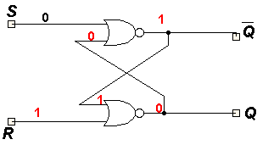
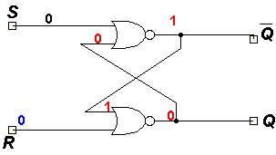
Latch Set/Reset (SR)
Tutto resta immutato anche se dalla configurazione R=1, S=0 e Q=0 si passa alla configurazione (R ritorna a 0) R=0 e S=0

Slide 26
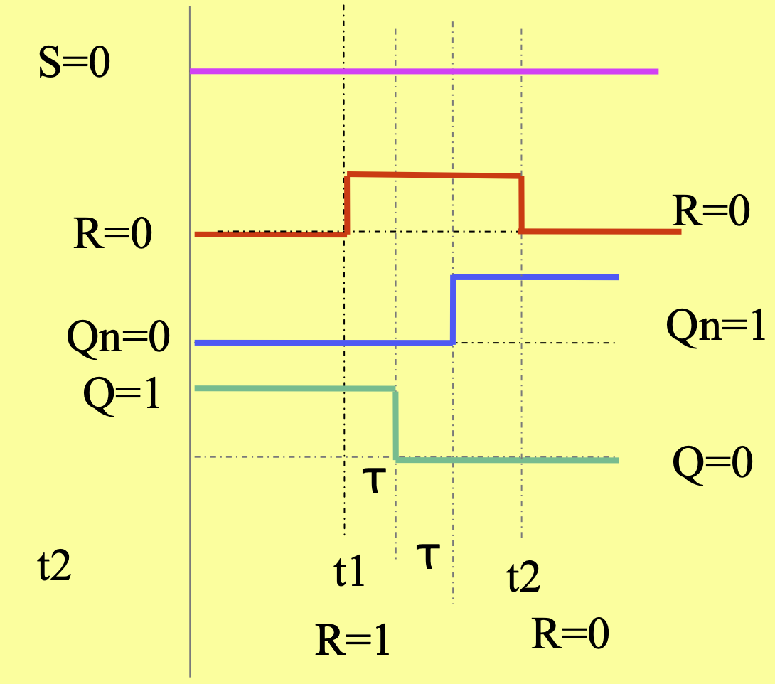
Diagramma temporale
Da R=1, S=0 e Q=0 si passa a(R ritorna a 0) R=0 e S=0
Con Q=0 il Latch ha memorizzato che l’ultimo 1 gli è venuto dall'ingresso R , e continua a mantenerlo anche se il segnale sul piedino R ritorna a 0

Slide 27
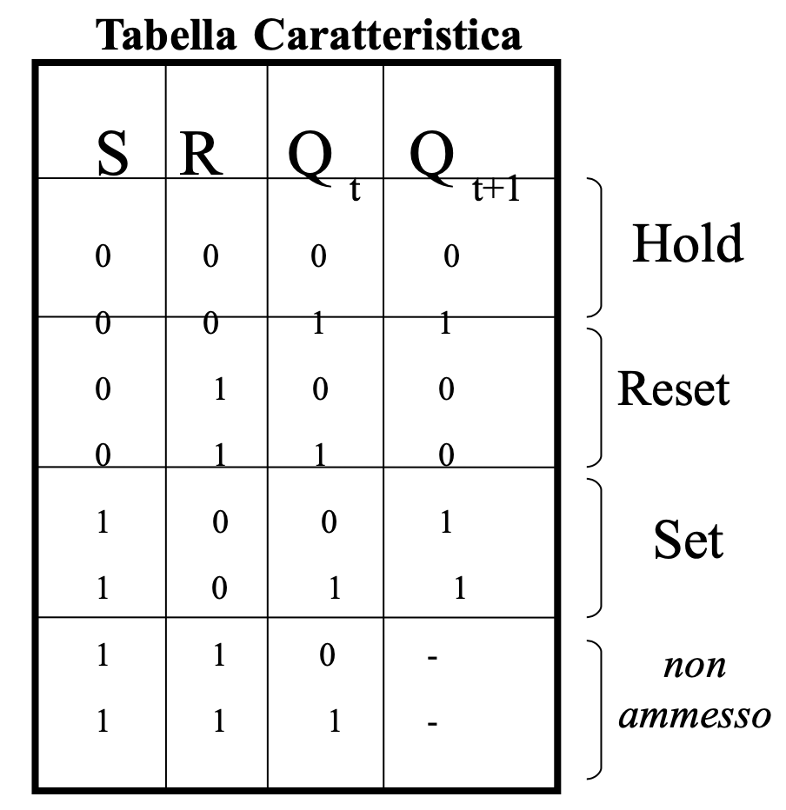
Latch Set/Reset (SR)
Il latch non prevede la possibilità di applicare un 1 logico su entrambi gli ingressi S e R; se ciò accadesse l’uscita del latch risulterebbe imprevedibile (ad esempio potrebbe mettersi a oscillare ).
Gli ingressi S,R sono detti
ingressi di eccitazione.
Q_{t+1} è chiamata funzione
“stato prossimo”.

Slide 28
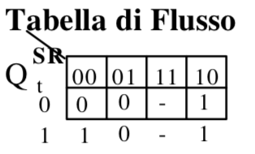
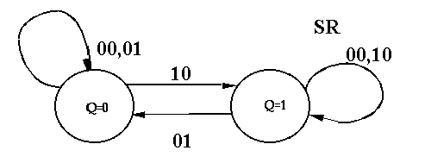
Latch Set/Reset (SR)
Il latch è un automa di Moore perché l’output coincide con lo stato in cui viene a trovarsi l’automa.

Slide 29
Conclusioni
I latch e flip-flop rappresentano la base degli elementi di memoria.
Sono stati inventati ai primi del ‘900 adoperando tubi a vuoto.
La prima utilizzazione computazionale è di tipo bellico nel 1943 (Computer Colossus, UK).
Sono stati implementati con diverse tecnologie: tubi a vuoto, relè, transistor, porte logiche.

Slide 30
Conclusioni
I flip-flop sono macchine sequenziali.
Il flip-flop di tipo SR ha due uscite negate fra loro.
Le uscite mantengono lo stato impostato tramite i segnali di input.
Se il segnale di Set va temporaneamente a 1, l’uscita è impostata a 0.
Se il segnale di Reset va temporaneamente a 1, l’uscita è impostata 1
Se ambo i segnali di Set e Reset sono impostati a 1 si innesca una vibrazione.

